Slide 1

Translate & Polly
Textübersetzung mit Sprachausgabe

Slide 2

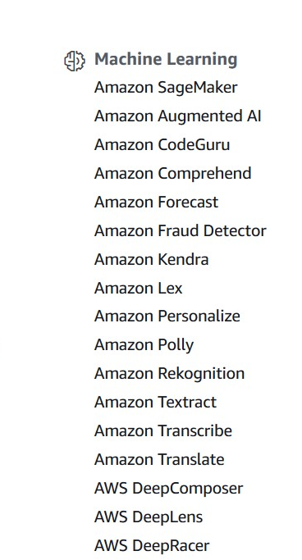
Aufgabenstellung
Eine einfache Webseite erstellen, die den AWS-Translate-Service mit der Sprachausgabe Polly verbindet
Notes:
Ziel war es eine einfache Webseite zu erstellen, die den Translate Service von AWS mit der Sprachausgabe Polly verbindet
Die Services sind im ML-Tab von AWS zu finden

Slide 3
Translate-Service
Unterstützung von > 50 verschiedenen Sprachen
Training durch neuronale Netze
Funktionsweise
Encoder
Semantische Repräsentation
Decoder
Übersetzung
Mechanismen, um kontextspezifische Übersetzung zu ermöglichen
https://docs.aws.amazon.com/translate/latest/dg/what-is.html

Slide 4
Sprachausgabe Polly
Normale Text-To-Speech (TTS) Synthese
Verkettung der Phoneme (Laute)
Unterstützung von > 20 verschiedenen Sprachen
mit oft verschiedenen "Sprechern"
Hello + World
hə‘ləʊ + ‚wAɜ:ld
Phonemic script
Plaintext
https://docs.aws.amazon.com/polly/latest/dg/what-is.html

Slide 5
Sprachausgabe Polly
Zusätzliche neuronale TTS-Technologie
ermöglicht menschlichere Aussprache
unterstützt werden US- und UK-Englisch, Portugiesisch, Spanisch
https://docs.aws.amazon.com/polly/latest/dg/what-is.html

Slide 6
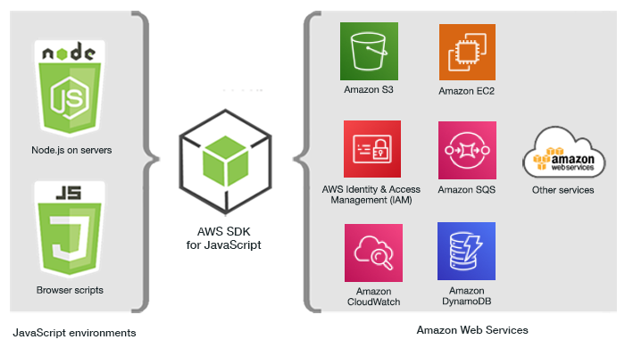
Integration der Services
AWS SDK für JavaScript
<script src="aws-sdk/dist/aws-sdk.js"></script>
https://docs.aws.amazon.com/sdk-for-javascript/v3/developer-guide/welcome.html

